Slide 1
1911.

Slide 2
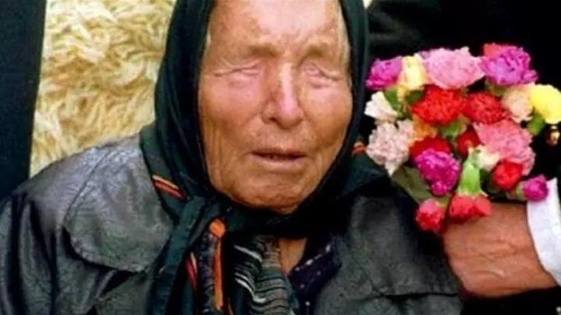
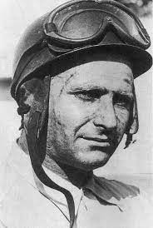
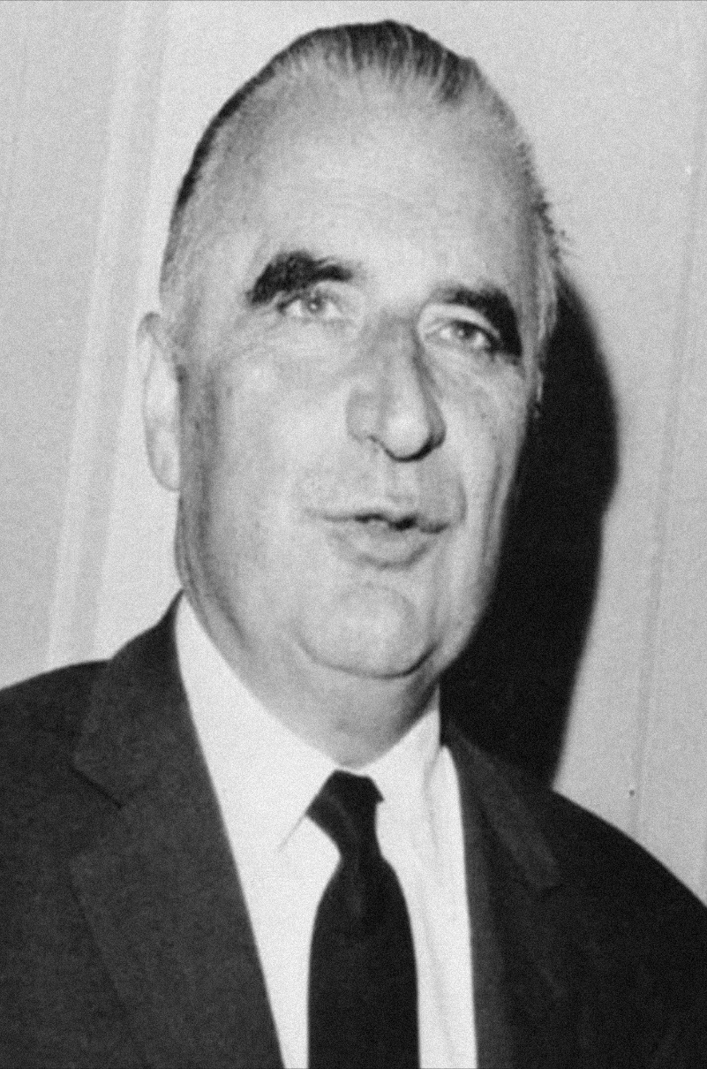
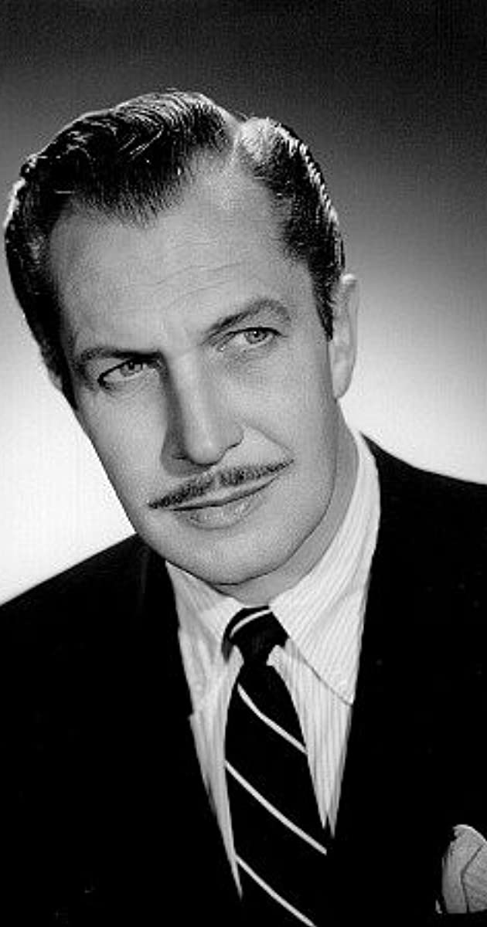
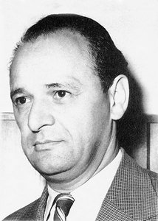
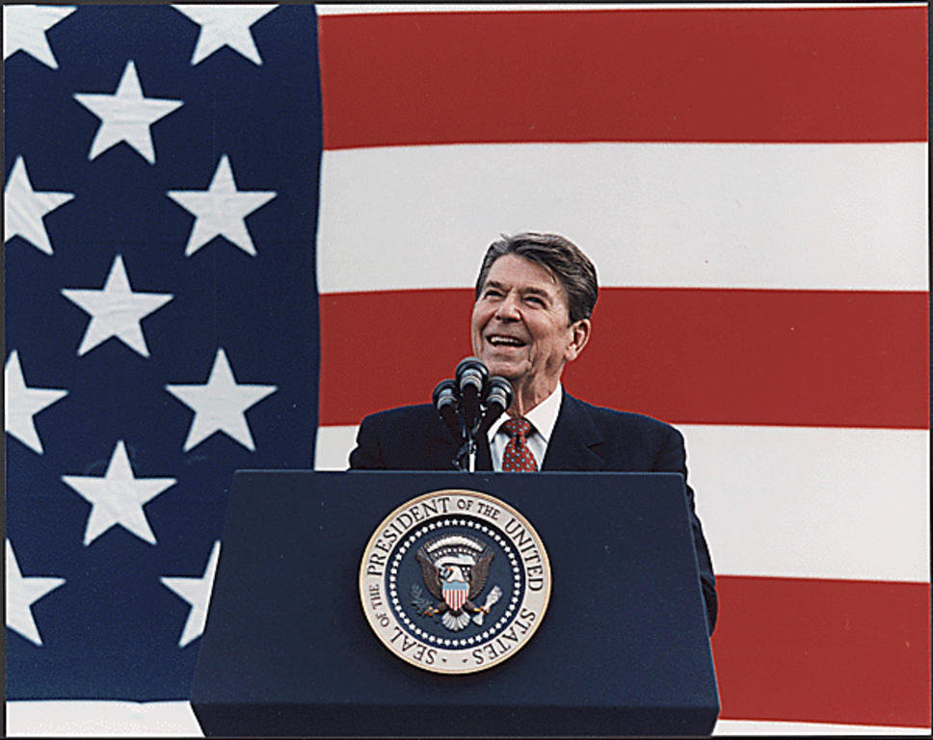
Rođeni…
Baba Vanga
J. M. Fangio
G. Pompidou
Vincent Price
Ronald Reagan
G. Vitez

Slide 3
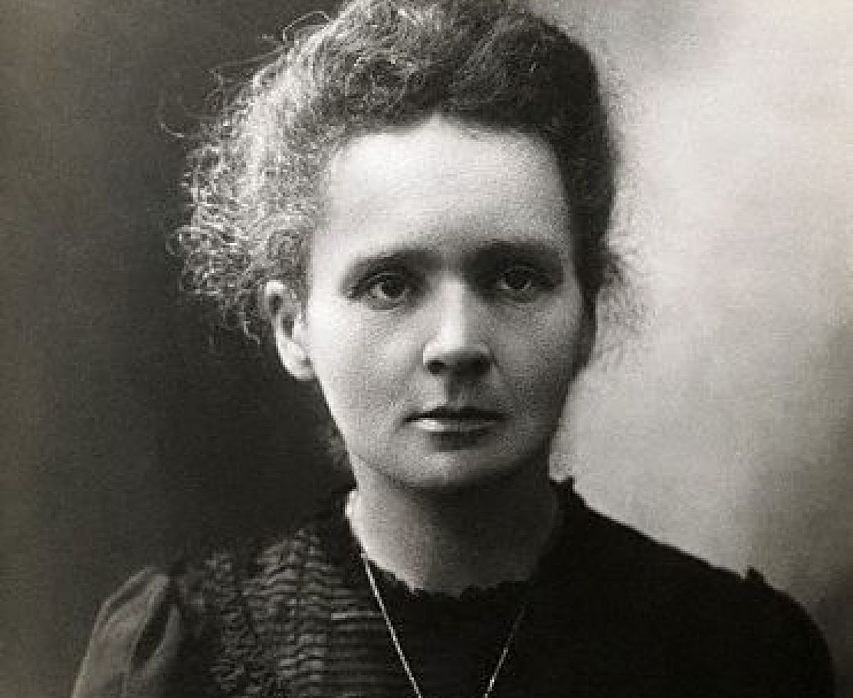
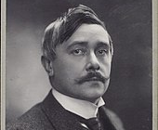
Nobelova nagrada
KEMIJA - Marie Curie
KNJIŽEVNOST – Maurice Maeterlinck

Slide 4
Događaji
Kina → postala Republika
13. 02. 1911. HNK Hajduk
SAD – Hiram Bingham → Machu Picchu
Dragutin Novak → prvi let
Roald Amundsen → prvi čovjek na Južnom polu
Ernest Rutherford → mala jezgra u atomu

Slide 5
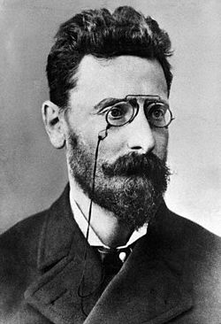
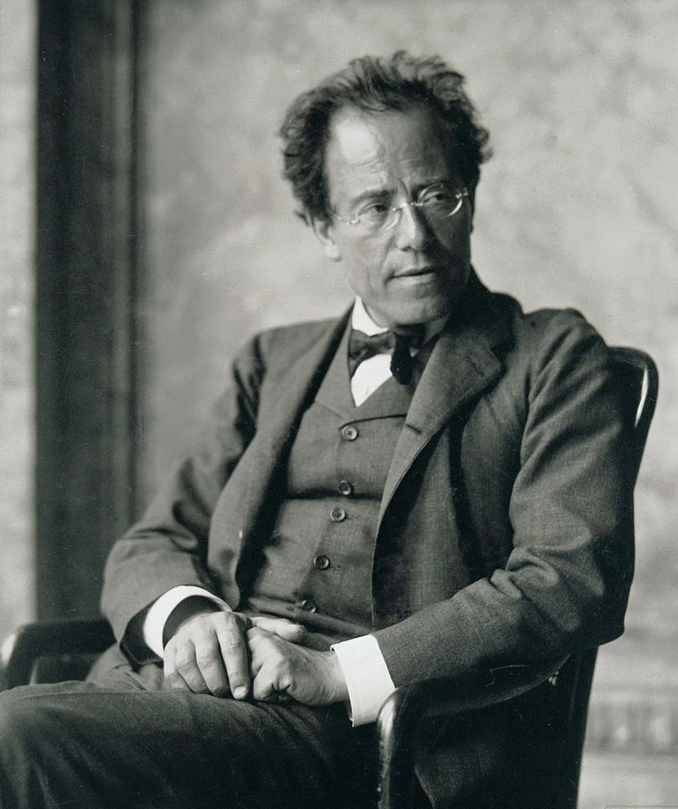
UMRLI…
Joseph Pulitzer – američki novinar i publicist
Gustav Mahler – austrijski skladatelj i dirigent

Slide 6
… školstvo u Istri

Slide 7
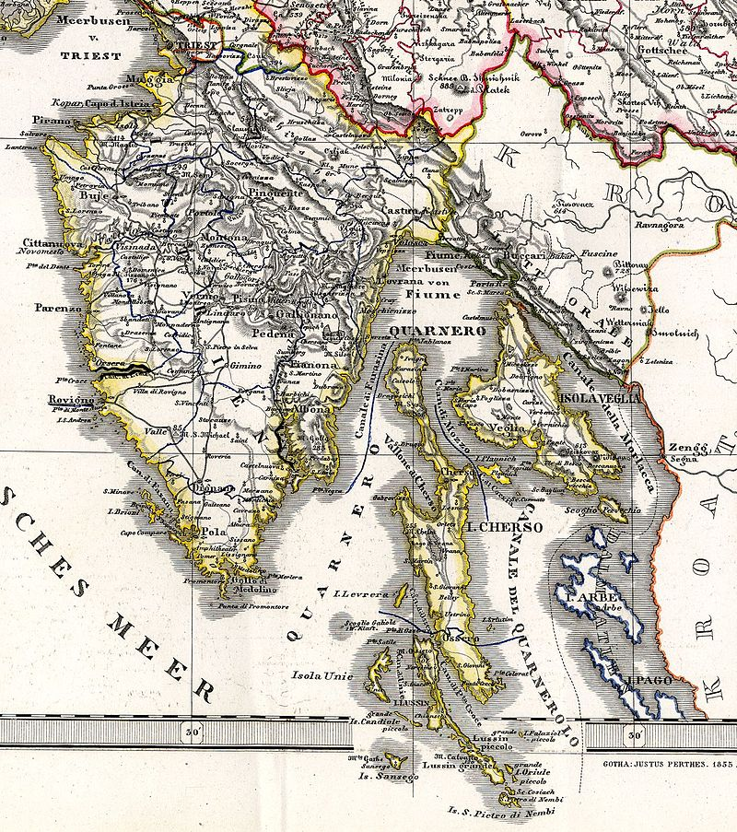
Istra je poput ostalih hrvatskih teritorija bila u sastavu Austro-Ugarske. Nakon Nagodbe iz 1867. pripala je austrijskom dijelu Monarhije.

Slide 8
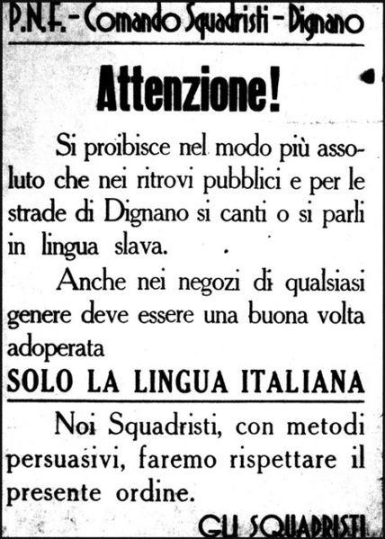
Civilna uprava je bila u rukama talijanskih liberala, tako da je bila prisutna talijanizacija. Svaka inicijativa o osnivanju škola na slavenskim jezicima je opstruirana. Škole su korištene za talijanizaciju mladih naraštaja.

Slide 9
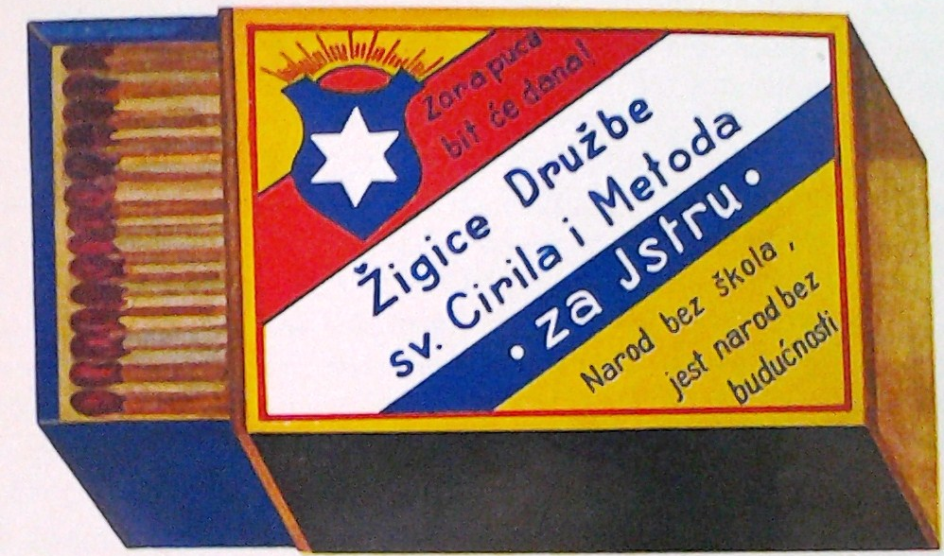
Veliku ulogu u promicanju i borbi za hrvatski jezik imala je Družba Sv. Ćirila i Metoda za Istru. To je bila udruga za podupiranje razvoja hrvatskog i slovenskog školstva u Istri, a utemeljena je 1893. godine. Družba je pokušavala privatno prikupljenim sredstvima financirati školstvo na hrvatskom jeziku.
Žigice Družbe sv. Ćirila i Metoda za Istru prodavale su se krajem 19. i početkom 20. stoljeća naveliko u Hrvatskoj, u svrhu financiranja hrvatskih škola u Istri.

Slide 10
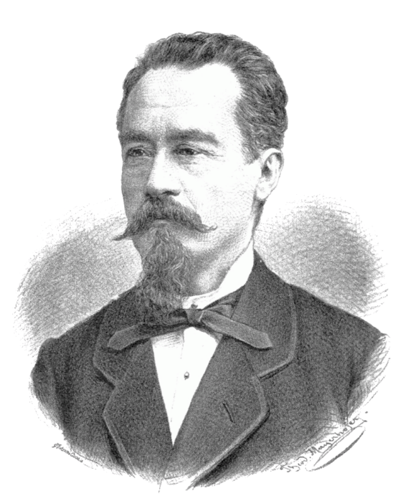
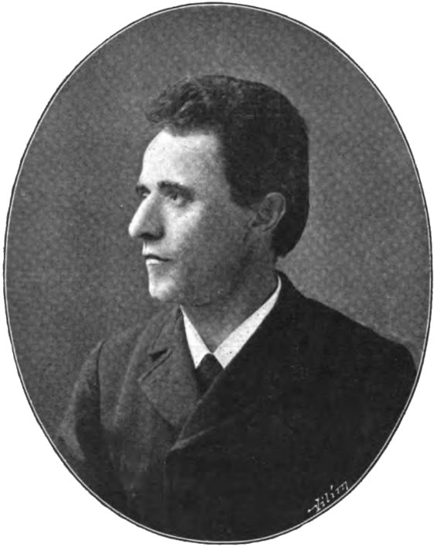
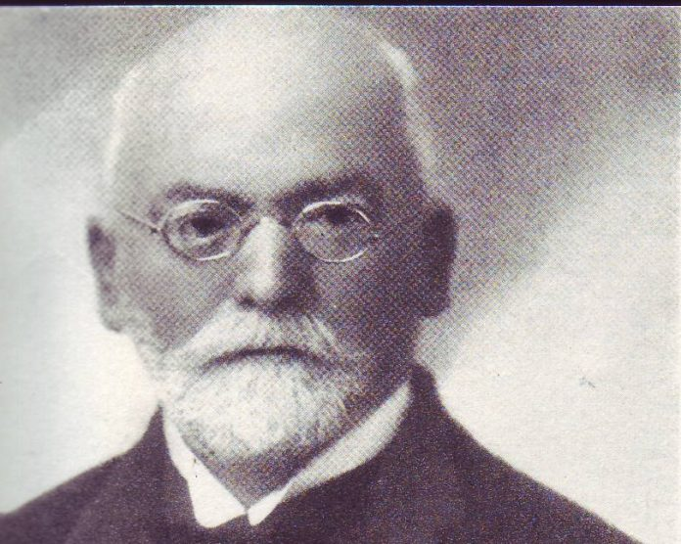
Prvi predsjednik je bio Dinko Trinajstić, a veliki doprinos u radu te družbe dali su Dinko Vitezić, Vjekoslav Spinčić i Matko Laginja. Član Družbe bio je poznati književnik Viktor Car Emin (tajnik družbe).
Dinko Vitezić
Vjekoslav Spinčić
Matko Laginja
Do 1914. godine uz pomoć Družbe otvorene su 43 hrvatske i slovenske škole.

Slide 11
KRAJ
Hvala na pažnji !
Izradili učitelji: Daria Čop, Tihana Horvatek i Dalibor Švić

